Slide 1
Автоматизация и ее применение
Зверева Екатерина

Slide 2
План лекции
1 Проблемы ручного тестирования
2 Что такое автоматизация?
3 Автоматизация должна начаться, если…
4 Автоматизация ≡ разработка
5 Плюсы автоматизации
6 Недостатки автоматизации
7 «Подводные камни» автоматизации
8 Что стоит помнить об автоматизации
9 Мифы об автоматизации

Slide 3
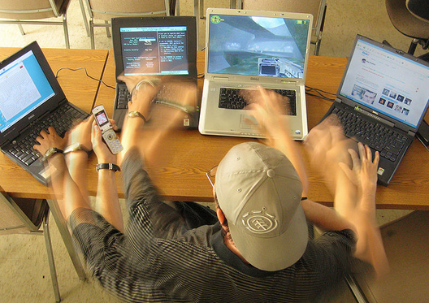

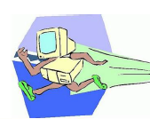
Проблемы ручного тестирования
С ростом функциональности растет и объем ручного тестирования
Человеческий фактор
Скорость
Notes:
В том, что тестирование ПО необходимо, к счастью, никто уже не сомневается. Но так как сама отрасль тестирования достаточно молодая, в ней еще не полностью сформировались общепринятые методологии и правила, как в отрасли разработки ПО. Как обычно производится функциональное тестирование приложений, систем и т.п.? Процесс можно разбить на следующие стадии:
Сбор требований
Создание тестовой модели (что и как тестируем)
Проведение тестирования
Отчет о тестировании (дефекты, проблемы и т.п)
Каждая стадия включает в себя исключительно ручной труд. И для каждой новой версии приложения необходимо проводить регрессионное тестирование — повторять следующие стадии:
Дополнение тестовой модели
Проведение тестирования
Отчет
Причем стадия «Проведение тестирования» включает в себя тестирования всего объема функциональности – и старого, и нового. Таким образом, получается, что с ростом функциональности растет и объем ручного тестирования, причем тестирование «старого» функционала совершенно справедливо вызывает у тестировщика отторжение – «я уже 10 раз это смотрел». Следовательно, падает и качество тестирования (снижение внимания), и скорость проведения полного тестирования системы. Регрессионное тестирование ведет к регрессу тестировщиков.
Автоматизация призвана и ускорить процесс тестирования, и избежать «деградации», если можно так сказать, тестировщиков.

Slide 4
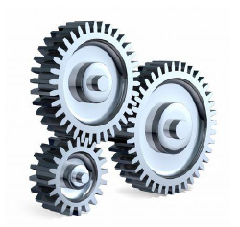
Автоматизация тестирования
набор техник,
подходов,
инструментальных средств,
позволяющий исключить человека из выполнения НЕКОТОРЫХ задач в процессе тестирования.
Инструментальное средство автоматизации тестирования – программа (или набор программ), позволяющая
создавать
редактировать
отлаживать
выполнять автоматические тесты
а также собирать статистику их выполнения
Notes:
Автоматизированное тестирование ПО — набор техник, подходов, инструментальных средств, т.е. целый процесс тестирования программного обеспечения, при котором основные функции и шаги теста, такие как запуск, инициализация, выполнение, анализ и выдача результата, производятся автоматически с помощью инструментов для автоматизированного тестирования.
В свою очередь, инструмент для автоматизированного тестирования — это программное обеспечение, посредством которого осуществляется создание, отладка, выполнение и анализ результатов прогона автотестов.
Конечная цель автоматизации тестирования представляет собой некий набор автотестов, которые, при нажатии на кнопку «GO!», будут поочередно запускаться. Ну или всегда можно запустить какой-либо автотест отдельно, если для этого есть необходимость. Каждый такой скрипт проверяет правильность работы определенной части приложения и фиксирует ошибки в случае, если что-то работает не так.

Slide 5
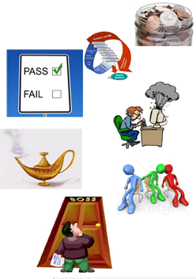
Автоматизация должна начаться, если...
Она принесет экономические выгоды
Улучшение процесс разработки и тестирования
Проект является длительным по времени
Есть желание и возможности
Есть квалифицированные специалисты в этой области
Того требует заказчик
Notes:
Она несет Экономические выгоды (все можно оценить в денежном эквиваленте)
Способствует Оптимизации процесса тестирования и разработки в том числе, когда мы понимаем, что у нас есть на это силы и средства, что мы можем улучшить и гарантировать тот самый quality assurance. У Епама даже когда-то было девизом и миссией «Commitment to quality» («Стремление к качеству»). Это и есть стремление к оптимизации процесса разработки ПО, в том числе и посредством внедрения автоматизации, чтобы показать клиенту, что нам не безразлично то, какой продукт мы выпускаем, что мы хотим сделать жизнь клиента более успешной.
Длительность проекта (осуществить полноценную, приносящую плоды автоматизацию реально на длительном проекте)
Мотивация сотрудников , желание изучения чего-то нового – тоже немаловажный аспект.
Наличие квалифицированных специалистов в автоматизации
Желание заказчика

Slide 6
Автоматизация ≡ разработка
ROI
Notes:
Автоматизация не должна быть ради автоматизации. Она должна являться полноценной частью проекта. Не должно быть так, что часть кейсов покрыто автотестами, однако, их сделали и забыли о них; или сделали, прогнали, получили результаты и все равно те же кейсы проходим вручную. Она должна полностью использоваться, тогда от нее будет польза - ROI (return of investments – возврат инвестиций). ROI можно постараться высчитать и до внедрения автоматизации. Об этом еще поговорим в следующей лекции.

Slide 7
Автоматизация ≡ разработка
Создание автоматизированных тестов – это дорого. Обычно на разработку автоматизированного теста уходит от 3-5 до 10 раз больше времени, чем на создание и ручное выполнение соответствующего тест кейса. Значения, рассматриваемые в ходе оценки:
Время на ручное выполнение теста | Сколько раз тест будет выполнен | Время на разработку и отладку | Время выполнения автоматизи-рованного теста | Время на поддержку
Notes:
Поскольку создание автотестов – это дорогостоящий процесс и требующий первоначально много времени, то при оценке сравнивают и рассматривают такие категории как: время на подготовку и выполнение тестов вручную, количество повторений тестов и время на создание, отладку, выполнение И ЧТО ВАЖНЕЕ ВСЕГО поддержку автотестов, поскольку поддержка – самое непредсказуемое звено и тяжело оцениваемое. И идея в том, что бы минимизировать время поддержки, тогда мы гарантировано сможем говорить, что на протяжении какого-то периода времени автоматизация будет выгодна, поскольку время поддержки будет несущественным, по сравнению с тем временем, усилиями и ресурсами, которые тратились бы на ручное тестирование.

Slide 8
Автоматизация ≡ разработка
Создание автоматизирвоанных тестов – это дорого. Обычно на разработку автоматизированного теста уходит от 3-5 до 10 раз больше времени, чем на создание и ручное выполнение соответствующего тест кейса. Значения, рассматриваемые в ходе оценки:
Время на ручное выполнение теста | Сколько раз тест будет выполнен | Время на разработку и отладку | Время выполнения автоматизи-рованного теста | Время на поддержку
Как правило, самые технически квалифицированные сотрудники начинают заниматься автоматизацией, поэтому они не могут делать ничего другого.
Notes:
Ну, и как правило, автоматизация дорога не только с точки зрения затрачиваемого на нее времени, но и из-за высокой квалификации специалистов, которые ей занимаются. Можно сказать, что инженеры по автоматизации тестирования идут как бы в одной категории с разработчиками, в том числе и в том, что касается заработной платы…
То есть использование их в менее квалифицированных работах – неоправдано. Например, когда автоматизаторов решили посадить за ручное тестирование.

Slide 9
Автоматизация ≡ разработка
Создание автоматизирвоанных тестов – это дорого. Обычно на разработку автоматизированного теста уходит от 3-5 до 10 раз больше времени, чем на создание и ручное выполнение соответствующего тест кейса. Значения, рассматриваемые в ходе оценки:
Время на ручное выполнение теста | Сколько раз тест будет выполнен | Время на разработку и отладку | Время выполнения автоматизи-рованного теста | Время на поддержку
Как правило, самые технически квалифицированные сотрудников начинают заниматься автоматизацией, поэтому они не могут делать ничего другого.
Серьезная автоматизация тестирования, как разработка программного обеспечения: с командной работой, код конвенциями, контролями версий, документациией и т.д.
Notes:
Автоматизация включает в свой процесс все те же аспекты, как в процессе разработки с код стайлами, контролями вресий и т.п. И сам код автотестов сам по себе по уровню программирвоания сравним с кодом самого приложения.

Slide 10
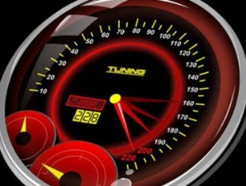
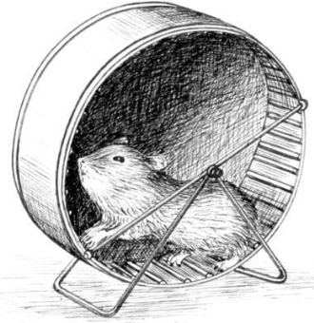


Плюсы автоматизации
Повторяемость, исключение человечекского фактора
Меньшие затраты на поддержку
Работа без графического интерфейса
Быстрое выполнение
Инструментарий фиксации ошибок и результатов
Notes:
С автоматизацией тестирования, как и со многими другими узконаправленными IT - дисциплинами, связано много неверных представлений. Для того, чтобы избежать неэффективного применения автоматизации, следует обходить ее недостатки и максимально использовать преимущества.
Повторяемость – все написанные тесты всегда будут выполняться однообразно, то есть исключен «человеческий фактор». Автотест не пропустит какого-либо шага по неосторожности и ничего не напутает в результатах. Ведь когда вы целый день выполняете одни и те же или очень похожие действия, то вероятность ошибок к вечеру резко возрастает.
Быстрое выполнение – автоматизированному скрипту не нужно сверяться с инструкциями и документациями, это сильно экономит время выполнения. Программа-робот гораздо быстрее "щелкает по кнопкам" или посылает запросы по протоколу, чем любой человек. Значит, программисты быстрее узнают об ошибках и исправят их. Кроме того, АТ имеет возможность круглосуточного тестирования 7 дней в неделю х 24 часа в сутки.
Меньшие затраты на поддержку – все, конечно, зависит от преокта, но обычно, когда автоматические скрипты уже написаны, на их поддержку и анализ результатов требуется, как правило, меньшее время, чем на проведение того же объема тестирования вручную. Чем чаще изменяется приложение, тем затраты на поддержку автоматизированного тестирования ниже, чем на поддержку ручного – когда необходимо искать документацию, править кейсы, выполнять их вручную.
Практически все средства АТ имеют инструментарий фиксации ошибок и результатов и создания отчетов, автоматически рассылаемых и сохраняемых. Они позволяют моделировать различные ошибочные ситуации, строить любые отчеты и диаграммы по вашему вкусу. Сами тесты являются хорошим видом документации, так как в основном стремятся писать код сразу на хорошем уровне (TDD), когда сам скрипт состоит из читаемых и понятных шагов и представляет собой кейс. Хотя часто бывает так, что результаты вашей деятельности будет оценивать человек, которому обычно нужен минимум четкой и ясной информации.
АТ дает возможность работать без графического пользовательского интерфейса. Часто бывает так, что на ранних этапах развития программного продукта этот интерфейс еще не согласован и ПО представляет собой по сути набор каких-то модулей и элементов, которые тем не менее должны правильно работать. Или, например, на одной из итераций добавляют функцию в почти готовый продукт, так что доступа через интерфейс к ней нет. Что уж говорить об обмене данными по протоколам, который может происходить вообще незаметно для пользователя. Хорошие средства АТ могут существенно помочь в таких случаях.

Slide 11
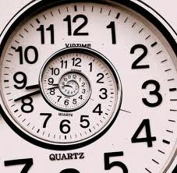
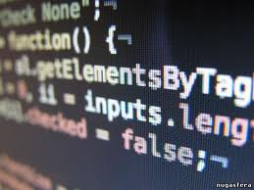

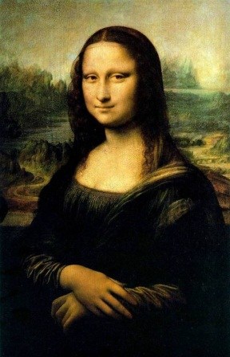
Недостатки автоматизации
Требует время на создание,
поддержку и тестирование
От тестировщика требуются
программистские навыки
Чувствительность
к среде
Нельзя применить к объектам,
которые может протестировать только человек
Notes:
Однако не нужно обольщаться: несмотря на множество преимуществ, АТ имеет ряд ограничений и недостатков, которые необходимо принимать во внимание.
Так, автоматизация требует времени на создание, поддержку и тестирование (!) тестов. Как ни странно, автоматизированное тестирование всегда начинается с тестирования вручную. Вам просто необходимо попробовать самому как, что и с чем работает. Не забывайте, что любое средство АТ - это всего лишь инструмент. Оно будет выполнять только то, что вы его попросите, и только так, как попросите. Определили задачу недостаточно четко - робот вас не поймет. Запрограммировали сделать глупость - сделает. Поэтому автотест, как и любая обычная программа, требует бережного отношения - аккуратного создания, постоянной поддержки и тестирования. На все это нужно время, и подчас не многим меньшее, нежели на разработку самого программного продукта.
Кроме того, АТ требует от тестировщика программистских навыков. Обычно считается, что тестировщик - это антипод программиста, и действительно, тестеры часто совсем не умеют программировать. И это даже хорошо, если пользоваться методологией "черного ящика". Но когда речь идет об автоматизации, тут ситуация меняется. Можно, конечно, попробовать создавать автотесты, не прибегая к работе с кодом тестовых скриптов - большинство современных средств АТ предлагают широкие возможности для простого и легкого создания автотестов исключительно с помощью GUI-инструментария (рекордер) самого средства - остается только записывать свои действия. Но настоящая профессиональная автоматизация тестирования невозможна без работы непосредственно с кодом тестового скрипта и без отличного знания объектно-ориентированного программирования. Поэтому любой специалист по АТ рано или поздно становится настоящим программистом. Если таковым не является сразу.
Автоматизированные тесты очень чувствительны к среде - программному и даже аппаратному окружению тестируемого приложения. Вы можете очень удивиться, увидев, что один и тот же тест одной и той же версии сегодня проходит совершенно иначе, нежели вчера. Лишние открытые экземпляры приложения, системные процессы, незначительные изменения в описании объектов приложения - все эти незаметные человеку факторы учитываются средством АТ. Поэтому ваша задача - создать фиксированную тестовую среду, максимально подробно описав используемые объекты и выделив для тестирования отдельный компьютер. В общем, позаботиться о чистоте эксперимента. Запомните: совершенно недопустимо применять автоматизацию для непрерывно изменяющегося продукта (над которым, например, спонтанным образом работают программисты). Данное правило справедливо и для тестирования вообще. Нельзя этого делать и тогда, когда нет уверенности в том, что тестируется один и тот же объект в одних и тех же условиях. Поэтому процесс производства ПО должен предусматривать некие периоды, когда изменения не вводятся и тестировщики могут спокойно работать.
Наконец, АТ нельзя использовать применительно к объектам, которые может тестировать только человек. Средство АТ можно рассматривать как робота, обладающего неким подобием искусственного интеллекта. Как известно, основная проблема искусственного интеллекта - в распознавании сложных образов и моделей поведения. То есть с помощью автомата нельзя протестировать, например, эргономику (субъективное удобство) интерфейса приложения или корректность фотографии.

Slide 12



«Подводные камни» автоматизации
 | Отбор автотестов для автоматизации Стоимость Поддержка Изменение функционала Изменение входных данных к тесту
Notes:
Самый сложный период в автоматизации тестирования – ее внедрение, так как требуется за короткое время написать очень большой объем автотестов, показать результат, и именно на этом этапе, к сожалению, спотыкается большинство стремлений внедрить автоматизацию. Но если применять автоматизацию тестирования на ранних стадиях проекта, то и эту проблему можно избежать.
Я же хочу описать возможные проблемы, с которыми может столкнуться тестировщик, решивший использовать автоматизированные тесты.
Отбор тестов для автоматизации
Проблемы возникают уже при выборе тест кейсов, которые необходимо автоматизировать. Не все тест кейсы поддаются автоматизации, и бывают ситуации, когда некоторые из них лучше оставить в ручном тестировании. Другими словами, если у вас есть 1000 тестовых сценариев, то очень мал шанс, что из них 1000 возможно автоматизировать. Очень редко удается перейти полностью от ручного тестирования к автотестам. Не стоит забывать, что ручное и автоматизированное тестирование – это не взаимоисключающие, а взаимодополняющие методы.
Стоимость
Далеко не всегда оказывается, что разработка и сопровождение автоматизированных тестов будет дешевле ручного тестирования. Как уже гвоорилось, автоматизаторы – высококвалифицированные и высокооплачиваемые специалисты.
Поддержка
Отдельная статья расходов на автоматизацию – это поддержка автотестов.
Автотесты всегда требуют поддержки. Так как написание автотестов – это программирование, то чтобы изменить\исправить логику автотеста нужно лезть в исходный код. Соответственно, всегда должны наличествовать специалисты в этой области. Не получится так: группа автоматизаторво пришла на проект, сделала работу и ушла, а дальше все работает автоматически, не требуя никаких изменений. Кроме того, бывает, что требуются изменения автотестов не только в связи с изменением функционала приложения, но и с изменением входных данных к тесту: Например, при тестировании банковской системы могут потребоваться счета в рублях, долларах, евро; счета с разными суммами, принадлежащими как физическим лицам, так и организациям. После прогона серии автотестов на всех счетах может остаться нулевой баланс, некоторые из них будут закрыты, некоторые заблокированы. При последующем тестировании необходимо будет использовать другие счета – то есть новые тестовые данные.
И всё-таки
Для того чтобы принять решение о целесообразности автоматизации приложения нужно ответить на вопрос «перевешивают ли в нашем случае преимущества?». Если вы не можете найти таких частей, либо недостатки в вашем случае неприемлемы – от автоматизации стоит воздержаться.

Slide 13
Что стоит помнить об автоматизации
Для автоматизации требуется налаженный процесс тестирования и аккуратное планирование
Не стоит начинать автоматизацию, если вы не имеете достаточного времени даже на ручное тестирование
АТ – это полноценная каждодневная работа, так что использовать нужно правильных людей
Автоматизация – больше, чем выполнение тестов (управление, поддержка, выполнение, отчеты о результатах, управление тестовым окружением)
Выбирайте соответствующие техники для проекта
Не пытайтесь автоматизировать все
Управляйте автоматизацией как проектом разработки
Разрабатывай для поддержки, не дублируй усилия и переиспользуй код
Пересматривай и улучшай реализацию процесса после каждого проекта
Notes:
Для автоматизации требуется налаженный процесс тестирования, достаточно времени, специалисты.

Slide 14
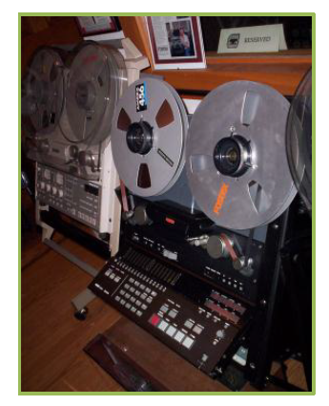
Мифы об автоматизации
«Рекордер делает автоматизацию легче»
 | Они делают запись легче... Трудны и дороги в поддержке Рекордер может служить только как тренировочное средство для помощи вам в изучении скриптового языка
Notes:
В дальнейшем вы собственноручно убедитесь, что это не так. Поддержка записанных рекордером скриптов - трудоемкое и дорогостоящее дело.

Slide 15
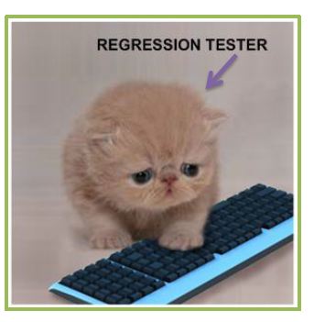
Мифы об автоматизации
«Автоматизация эффективна только для регрессионного тестирования»
 | Автоматизация тестирования очень эффективна в регрессионном тестировании Автоматизированные тесты должны быть спроектированы для нахождения багов не только для проверки, что регрессионное тестирование не упало
Notes:
Да, она эффективна в первую очередь в регрессионном тестировании, но и текущие задачи она так же может решать.

Slide 16

Мифы об автоматизации
«Невозможно автоматизировать часто изменяющееся приложение!»
 | Хорошо структурированный, мультислойный, надежный фремворк – это решение
Notes:
Если фреймворк автоматизации структурирован, многослоен, надежен, то он решит и эту проблему.

Slide 17
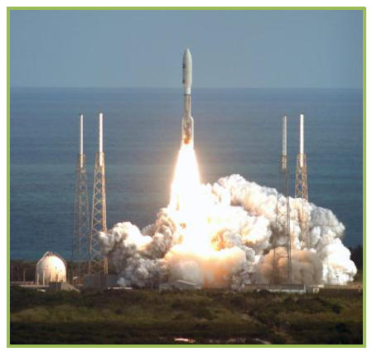
Мифы об автоматизации
«Процесс тестирования может быть быстрее!»
 | Автоматизация – это часть процесса тестирования Реализация тестов требует много времени (в Х раз больше, чем ручное тестирование Зависит от проекта
Notes:
Автоматизация – часть процесса тестирования и насколько она ускорит общий процесс тестирования – зависит от проекта.

Slide 18
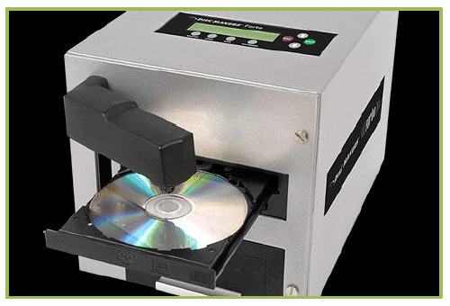
Мифы об автоматизации
«Возможно автоматизировать все!»
 | Только исключительные кейсы Обычно вы не можете даже полностью определить весь объем работы....
Notes:
Все зависит от возможностей проекта – какие кейсы могут потребовать при автоматизации больших затрат и стоят ли они того?

Slide 19
Напоследок...
Спасибо за внимание
EPAM Systems – автоматизация и ее применение
Зверева Екатерина
Notes:
При принятии решения о применении автоматизации стоит помнить, что альтернатива – это ручное тестирование, у которого есть свои недостатки.
Кроме того, общая тенденция такова, что в скором времени использоваться будет только автоматизированное тестирование.
Передовые IT компании работают только посредством АТ. Например, философия тестирования в google гласит, что тестирование нужно не для качества. Тестирование - это часть инженерной культуры. Тестирование - это часть разработки, тестирование - это то, что мы делаем перед релизами. Но мы не тестируем для того, чтобы поднять качество. Высокое качество закладывается разработчиками, менеджерами проектов и тестировщиками, а не тестами.

